Slide 1

河南苏园餐饮
服务有限公司
二零一六
公司简介

Slide 2
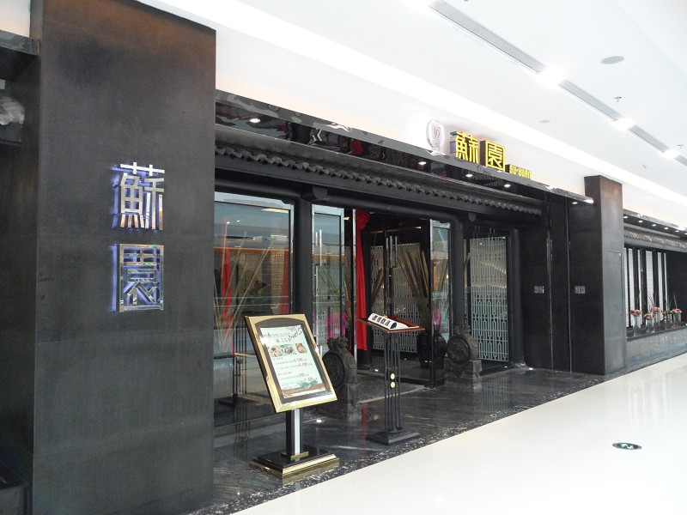
苏园·二七万达店
苏园万达店，位于郑州市二七区大学路与航海路交叉口西南角万达广场主商业楼三楼，是温馨餐饮经营十九年来与万达的首度携手合作，也是“苏园”品牌入驻商场的首次尝试，是苏园倾力打造的商场品牌旗航店。苏园万达店总营业面积近4000平方米，设有风格迥异的包房20个，时尚典雅的大堂可容纳200余人同时就餐。万达店主要经营的项目有商务套餐、燕鲍翅参、粤菜及精品养生菜系，真诚的苏园期待有品位的您！

Slide 3
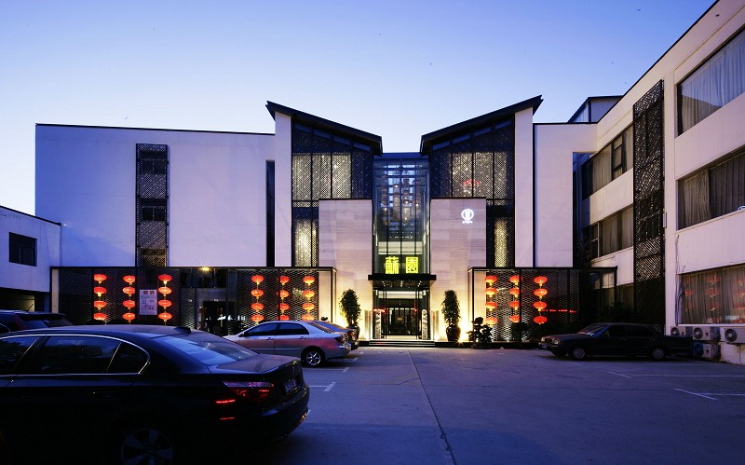
苏园·交通路店
苏园交通店位于郑州市二七区陇海路与交通路交叉口向北50米路东，与2010年1月26日正式营业，是公司18年餐饮管理经验的又一力作。酒店营业面积约5千平方米，主营精品杭帮菜、粤菜、海鲜、鲍翅等，餐饮部拥有宴会厅一个，豪华房间40余间，可同时容纳500人用餐。内部设计风格独特，别具匠心，既彰显了苏州园林的清新雅致，又不失现代化生活的简约时尚。置身其中，和谐静怡的灵动，与园林的晶莹透绿，给人一种安静闲逸的超然感觉。

Slide 4
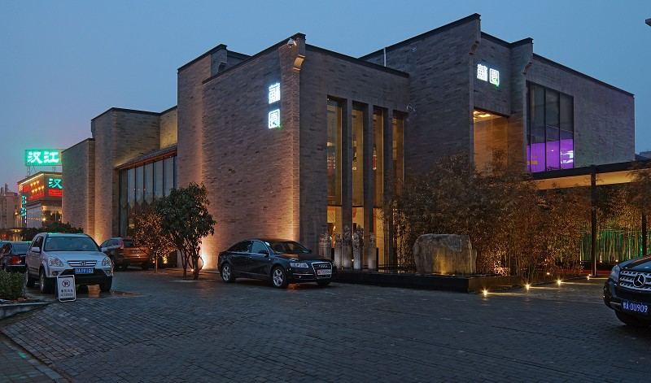
苏园·众意路店
苏园众意店位于郑州市郑东新区农业东路与众意路交叉口，主要经营粤菜、杭帮菜及海鲜鲍翅，内设特色包房17个。于2012年2月7日试营业，本店可容纳近300人同时就餐。典雅别致的舞台设计与清新明朗的现代手笔在这里完美融合，既能满足您商务会客的尊贵需求，又不失朋友小聚的温馨。酒店内部装修风格独特，典雅而不失豪华，处处透露着浓浓的江南文化气息，必将成为郑东新区的一颗明珠。

Slide 5
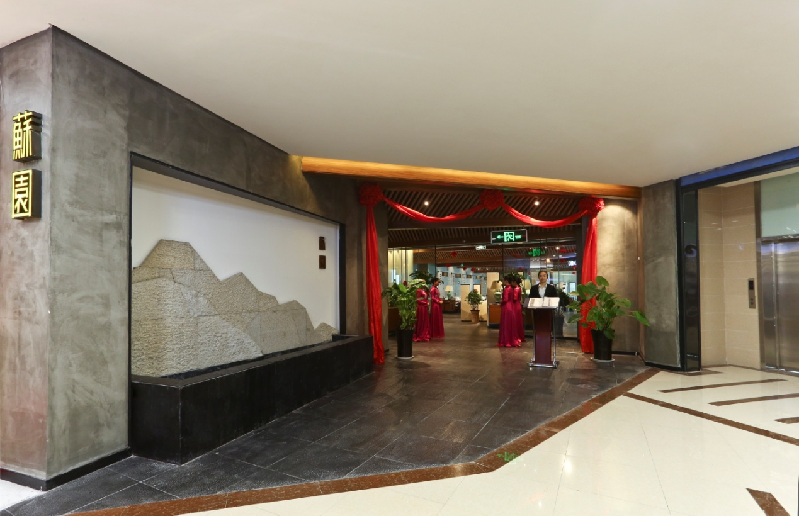
苏园·大商店
苏园大商店，位于郑州市中原区陇海路桐柏路交叉口中原新城三楼5-301，于2015年2月11日正式开业。内部装修清新雅致，主营精品粤菜、特色苏菜，拥有13个风格各异的包房，1个多功能宴会厅，可同时接待300多人用餐，精巧的古字“苏园”，简洁特色的布景设计，高低起伏的木质镂空吊顶，精巧特色的木制家具，幽静典雅的苏园在这喧噪的商场中独辟一景，安得一隅。
是您商务会客、朋友小聚和承接婚宴的最佳选择。

Slide 6
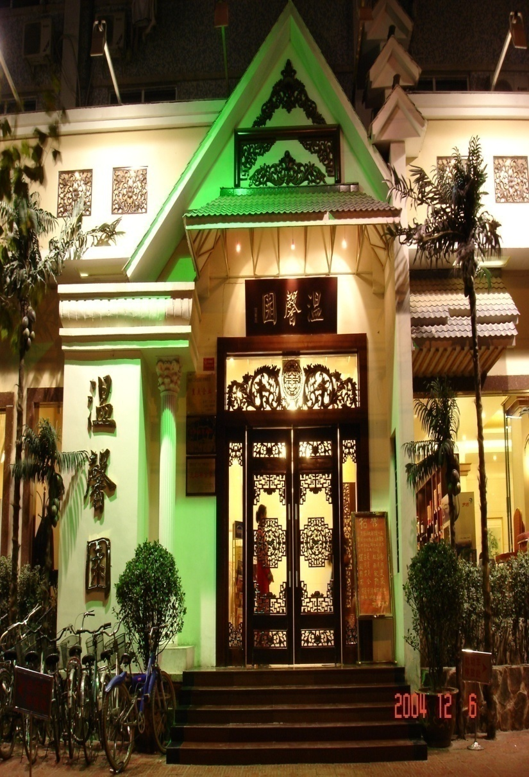
温馨园·康复街店
温馨园康复店位于郑州市二七区康复前街中段，郑铁卫校的东边，于1998年10月16日开业，它面向中高档消费者，主营川菜、粤菜、海鲜等。1000余平方米的营业面积可承接各类宴会包桌。内设16个包房，宽敞的大厅可容纳150人就餐，内部装修处处透露着一股典雅的文化气息，温馨园是温馨餐饮的旗舰店。这里周到的服务，可口的饭菜令每一位顾客赞誉不绝。

Slide 7
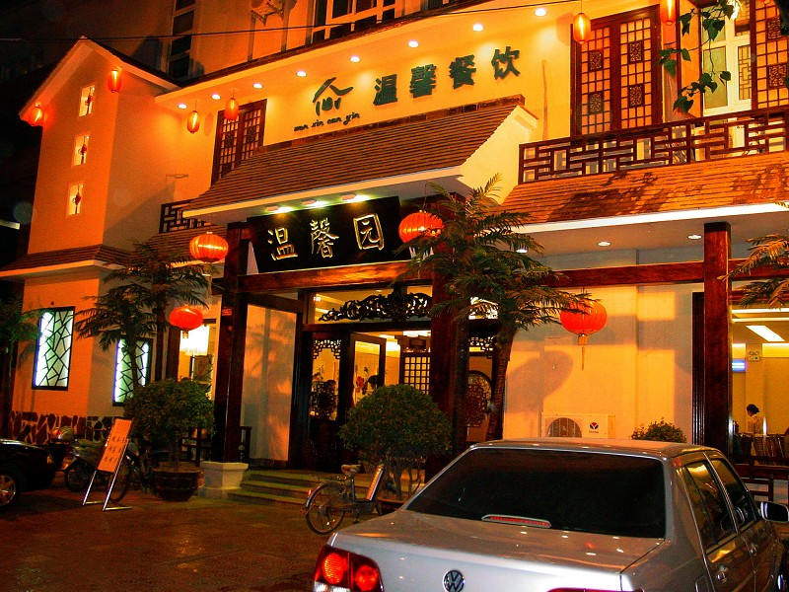
温馨园·经七路店
温馨园经七路店位于郑州市金水区农业路与经七路交叉口向南100米，与河南省博物院为邻，于2004年12月29日正式营业。主要面向工薪阶层消费群体，主营川菜、杭菜、粤菜、海鲜等。一楼大厅可同时容纳150余人用餐，内设10个包房，可承接各类宴会包桌。温馨园经七路店的内部装修简约、舒适，整体采用暖色调为主，处处体现出“温馨”的主题，让每一位消费者都能够感受到温馨餐饮“以亲情而温暖，以真诚而馨香”的饮食文化。

Slide 8
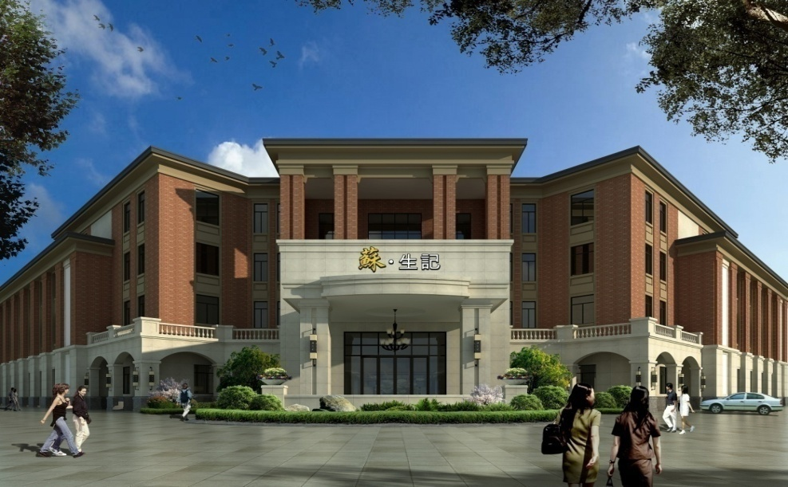
苏生记·中牟店
苏生记中牟店，位于郑州市中牟县牟山路清阳街交汇处（县政府旁），绿城百合商务中心1-3楼，于2014年4月26日正式开业。营业面积3000余平方米，主营江浙菜和川湘菜，内设风格独特的包间20个，近500平方米的大厅，两个宴会厅，可同时容纳500人就餐。“高品味、低价位、民族风、大众化”，是您亲朋聚会、商务宴请、宴会包桌的理想去处。

Slide 9
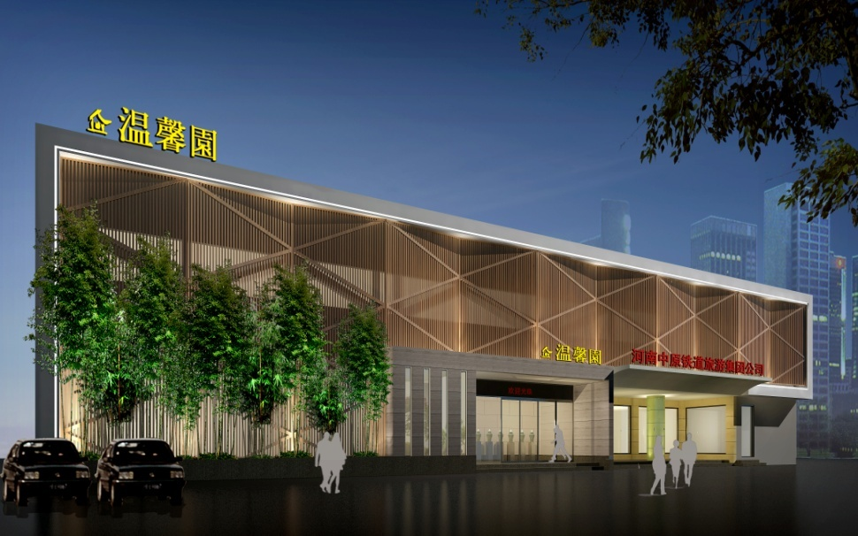
苏生记·庆丰街店
苏生记庆丰街店，位于郑州市二七区庆丰街与淮河路交叉口向北10米路东（火车头体育场对面），于2014年10月13日正式开业。营业面积1500余平方米，主营家常菜和川湘菜，内设11个包房，两个宴会厅，可同时容纳400人就餐。无论是家庭聚餐、商务洽谈亦或婚宴包桌都是您的理想去处。

Slide 10
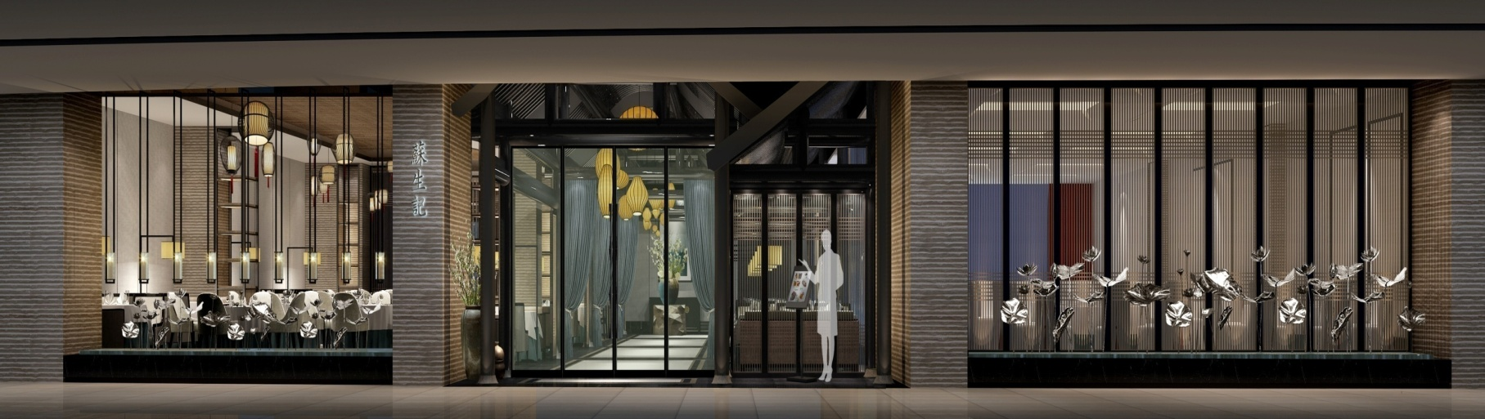
苏生记·安阳万达店
苏生记安阳万达店，位于河南省安阳市中华路与文明大道交汇处万达广场三层，于2015年7月24日正式开业，营业面积1800余平方米，主营苏菜、粤菜和川湘菜，内高15个风格独特的包间，1个多功能宴会大厅，可同时容纳398人就餐。融江南文化与现代时尚元素于一体的室内环境艺术，精致的粤菜、杭帮菜；服务亲情细致、严谨周到。是您商务会客、朋友小聚和承接婚宴的最佳选择。
苏生记：安阳万达店

Slide 11
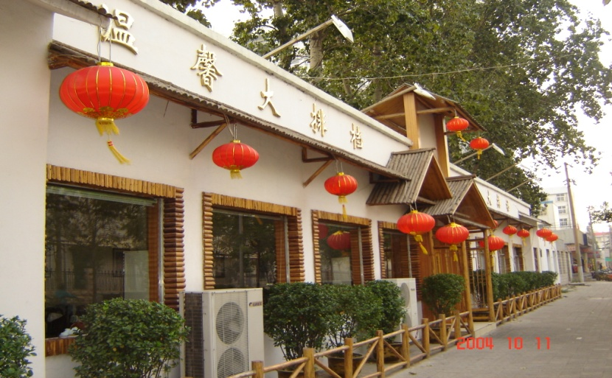
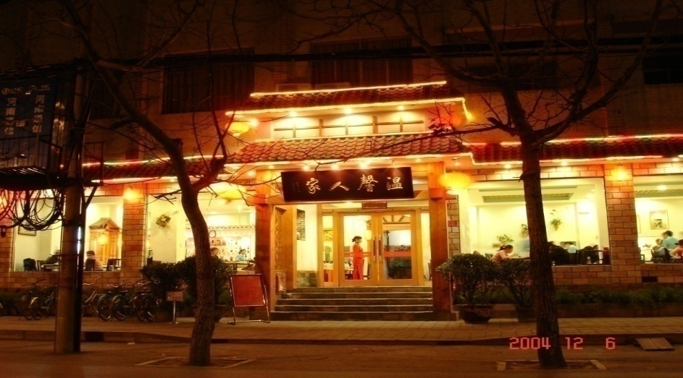
温馨餐饮22年大事记：
1、1993年创业，开办第一家店《温馨大排档》；
2、1998年：开办康复前街《温馨园》；
3、2002年：开办康复中街《温馨人家》；
4、2004年：开办经七路《温馨园》；
5、2006年：开办陇海路《温馨园》；
6、2007年：托管商丘《三商会馆》；
7、2008年：合作开办商丘南京路《一家人》；
8、2009年：开办交通路《苏园》；
9、2011年：开办众意路《苏园》
10、2012年：开办尧山《苏园.静石湾度假山庄》
11、2013年： 开办二七万达《苏园》
12 、2014年：4月开办中牟店《苏生记》
13、2014年：10月开办庆丰街《苏生记》
14、2015年： 2月开办大商《苏园》
16、2015年： 7月开办安阳万达店《苏园》

Slide 12
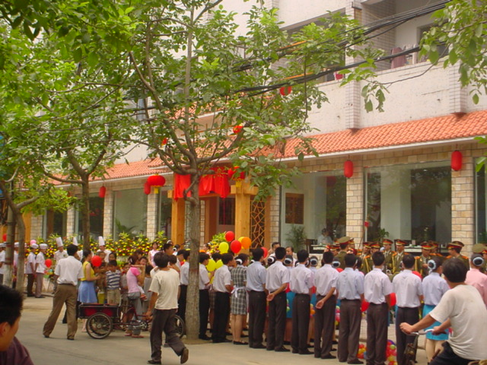
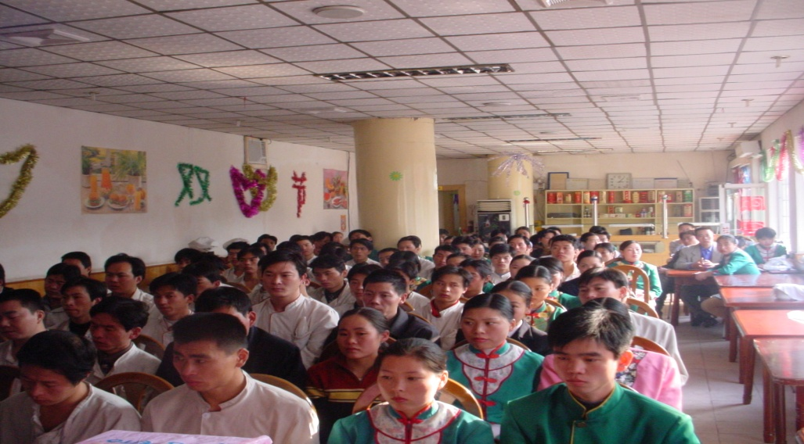
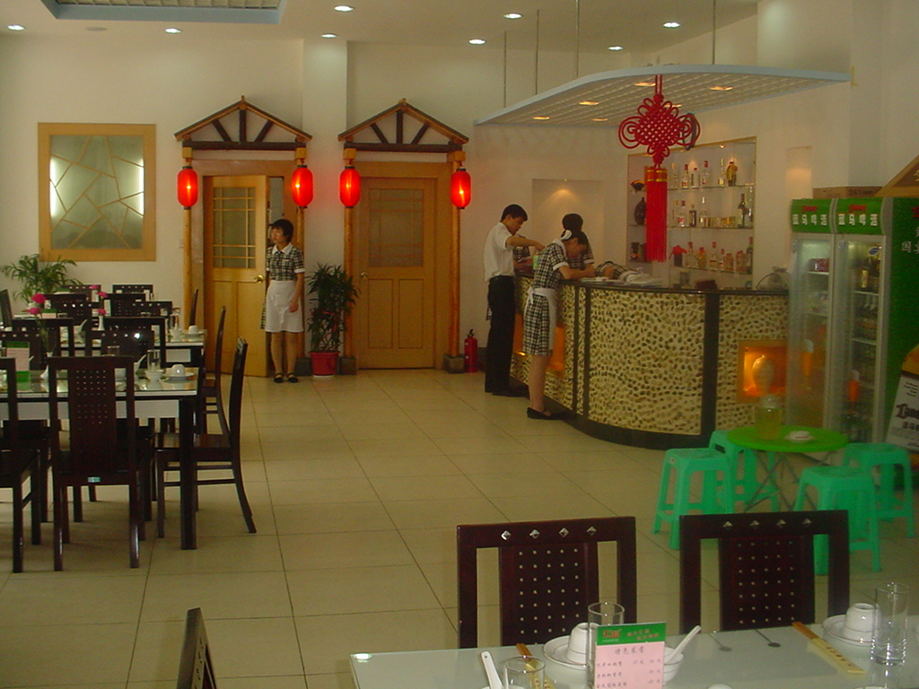
温馨餐饮历史回顾

Slide 13
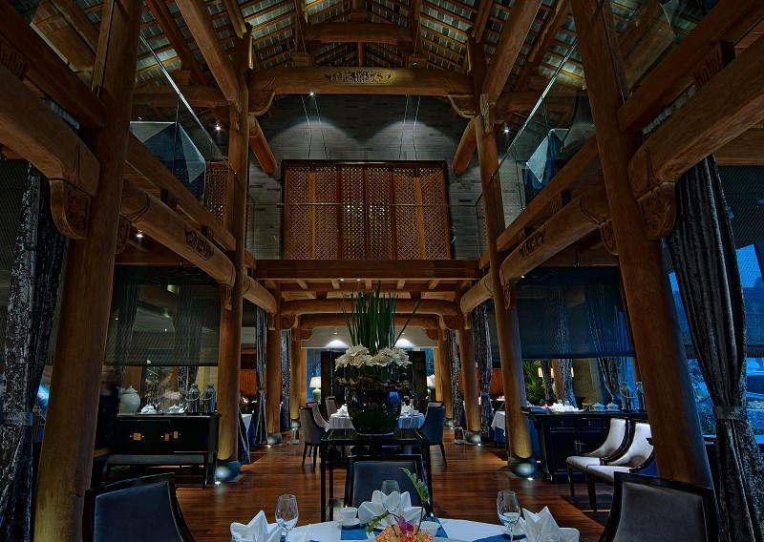
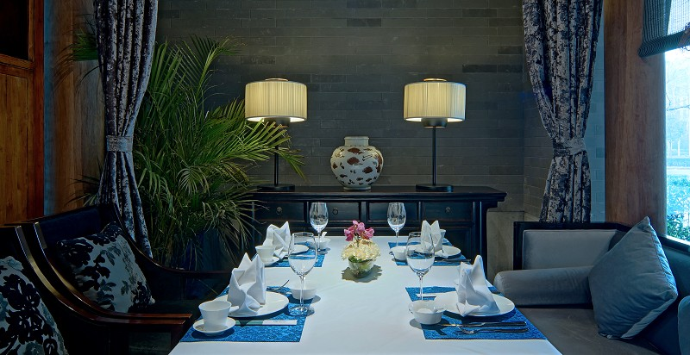
温馨园*苏园*苏生记 现营店内图片
号

Slide 14
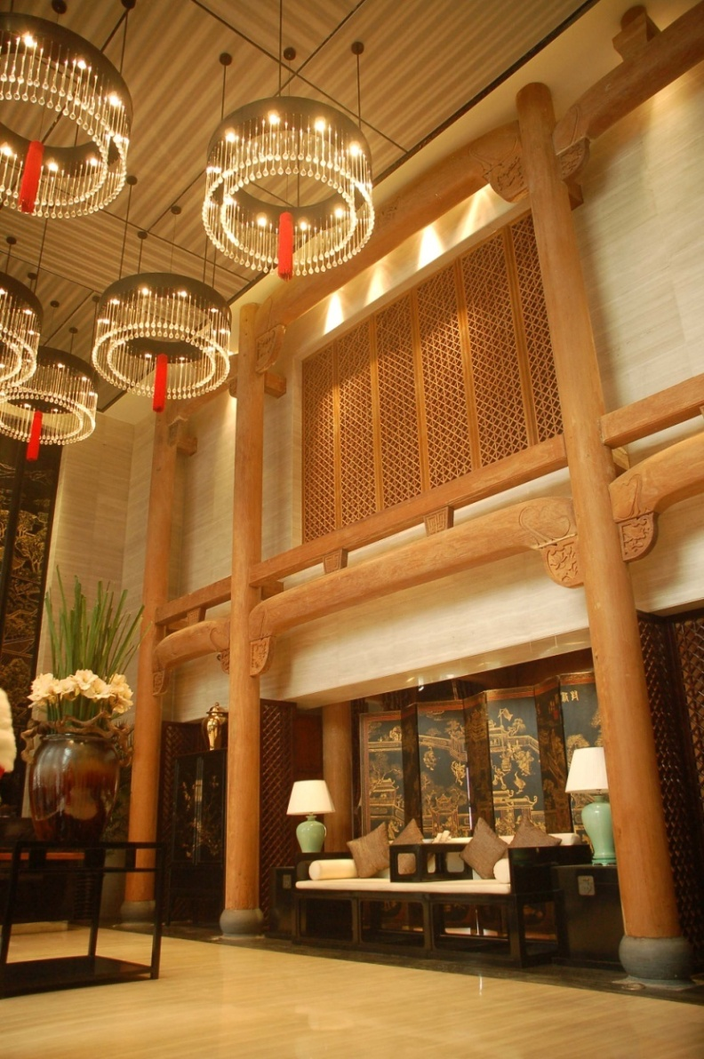
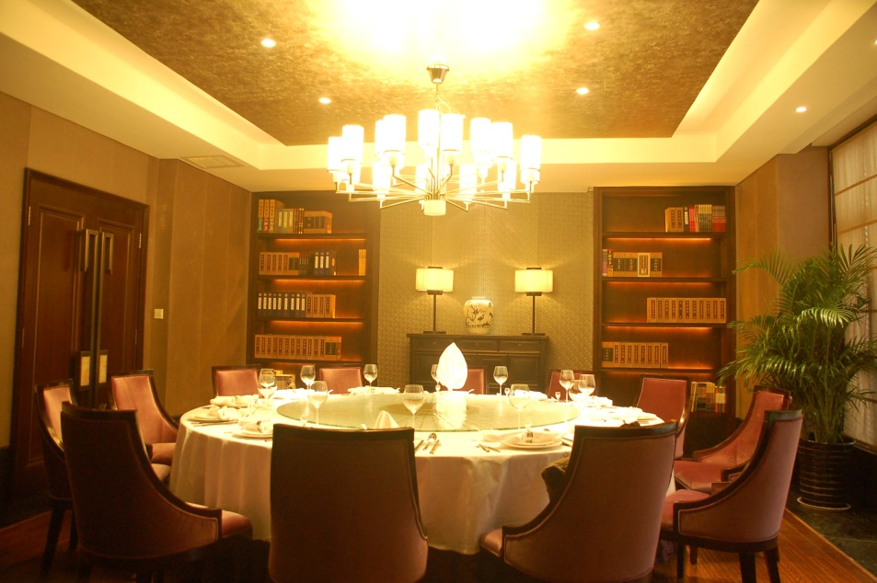
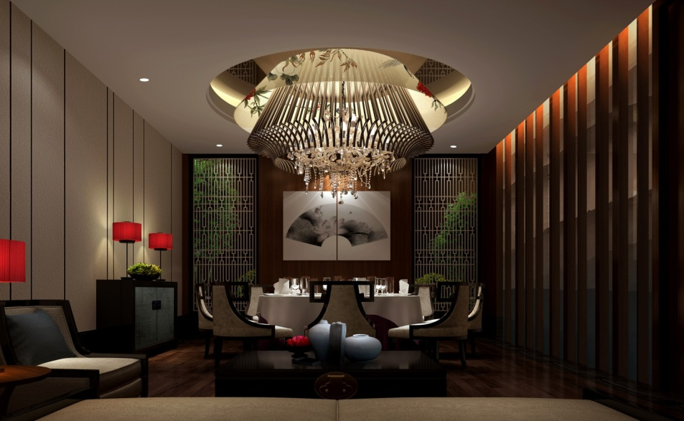
酒店照片
苏园雅间效果

Slide 15
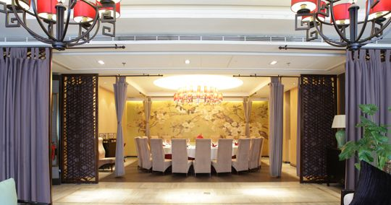
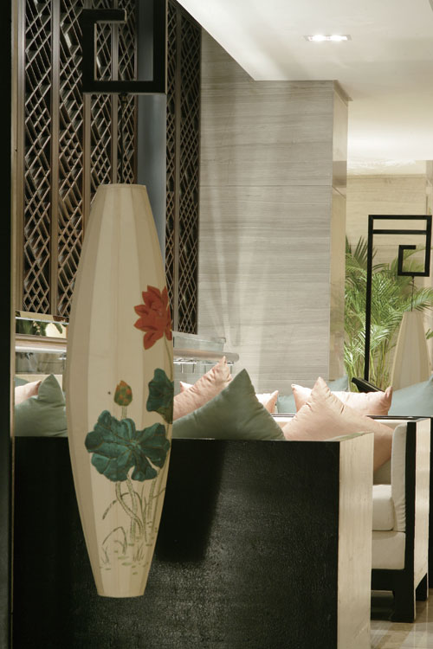
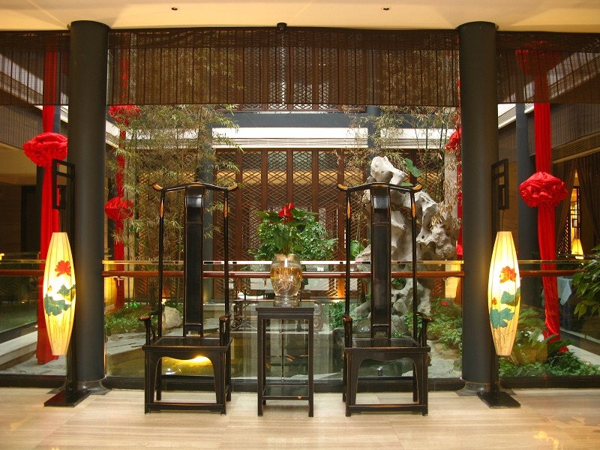
酒店照片
苏园中庭效果
苏园门头效果
苏园雅间效果

Slide 16
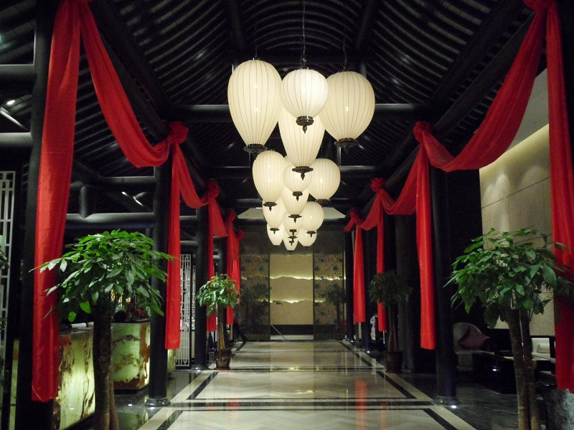
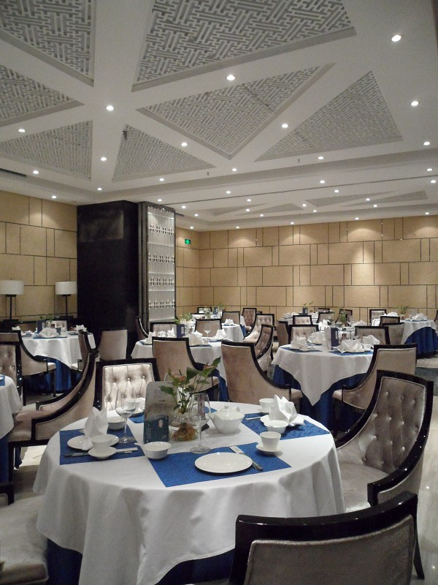
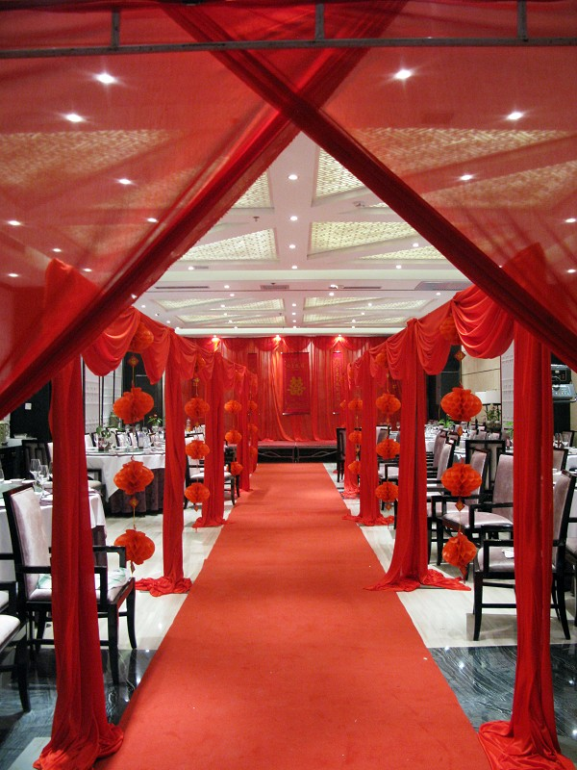
酒店部分照片
苏园中庭效果
苏园门头效果
苏园雅间效果

Slide 17
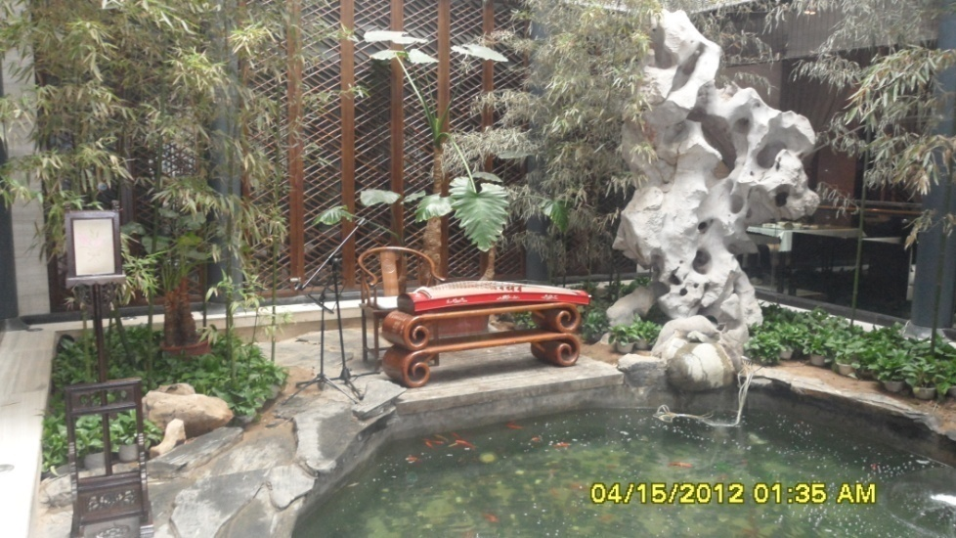
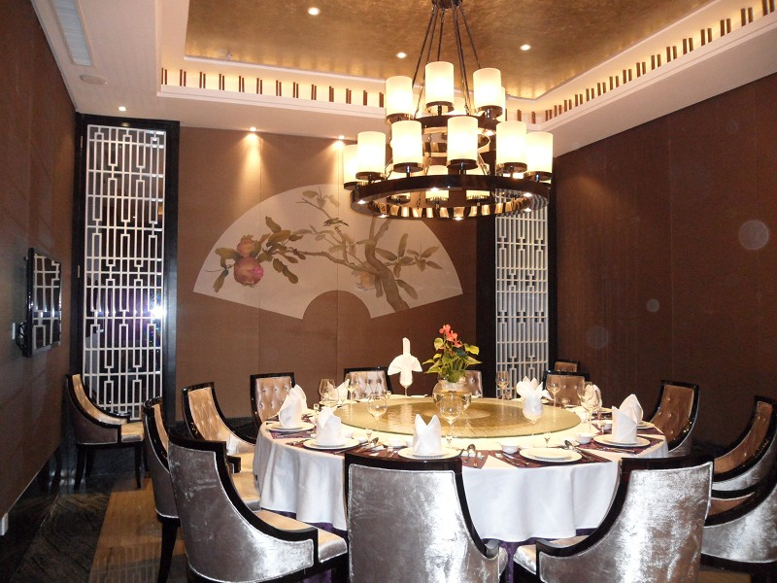
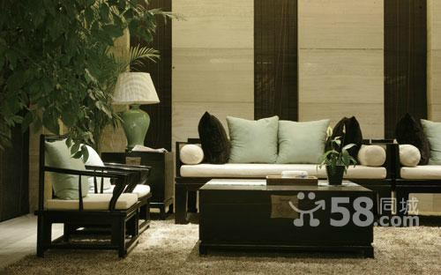
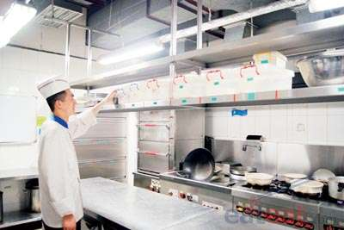
酒店部分照片
苏园中庭效果
苏园门头效果
苏园雅间效果

Slide 18
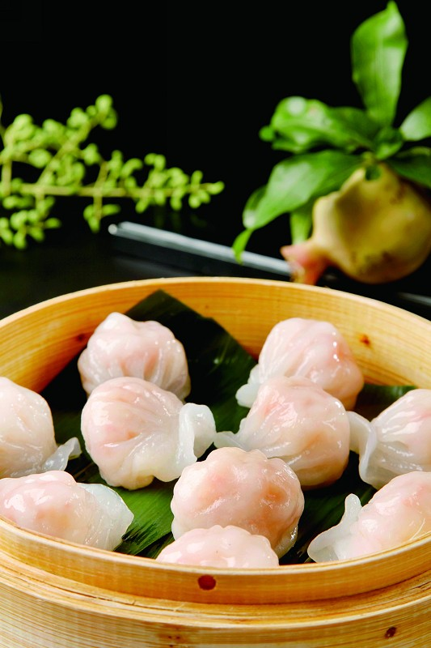
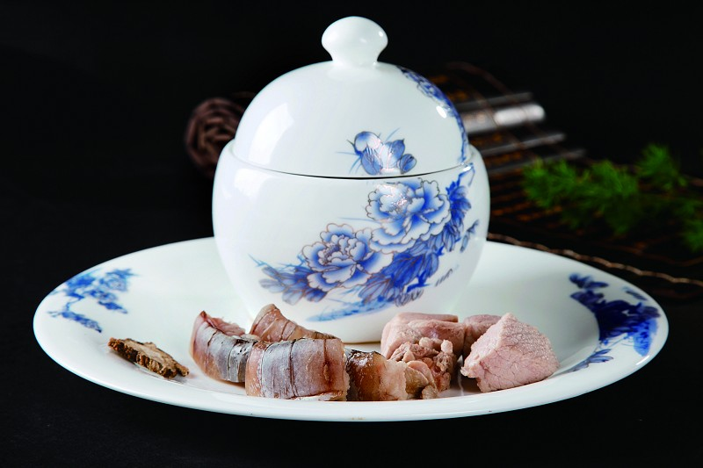
菜 品 照 片
苏园雅间效果

Slide 19

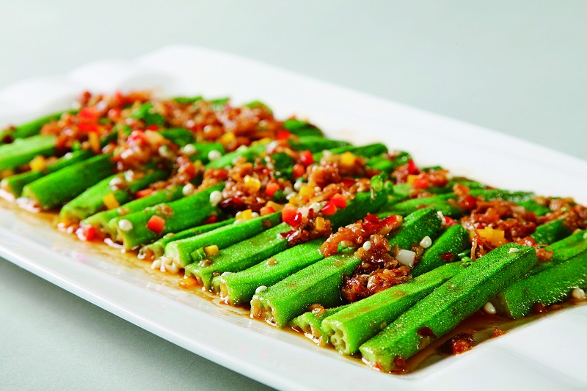
菜 品 照 片
苏园雅间效果

Slide 20
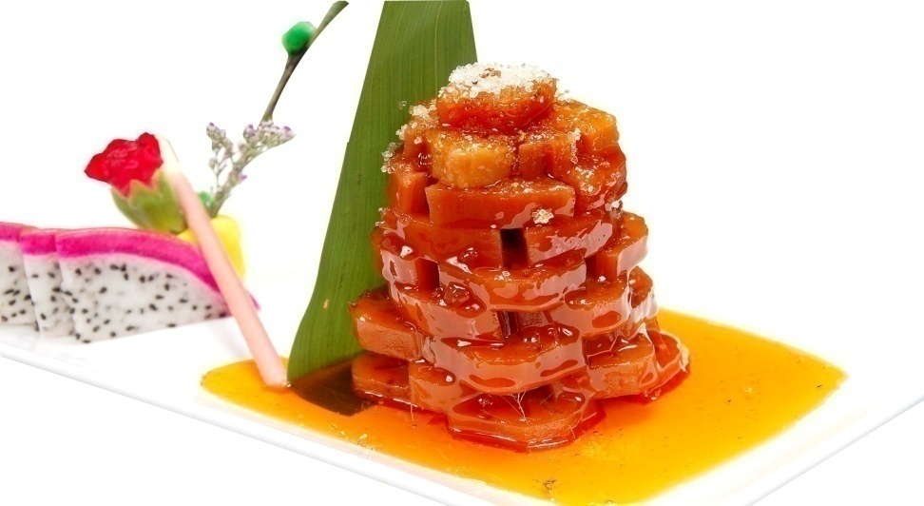
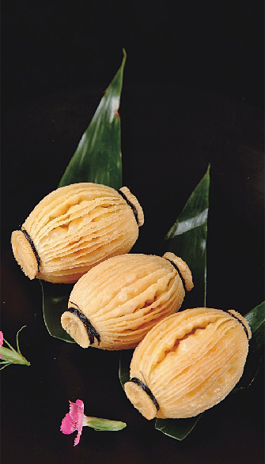
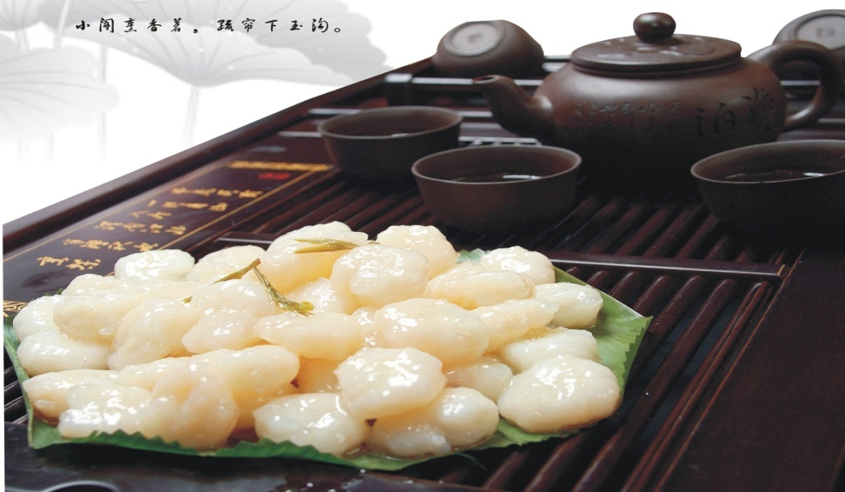
菜 品 照 片
苏园雅间效果

Slide 21
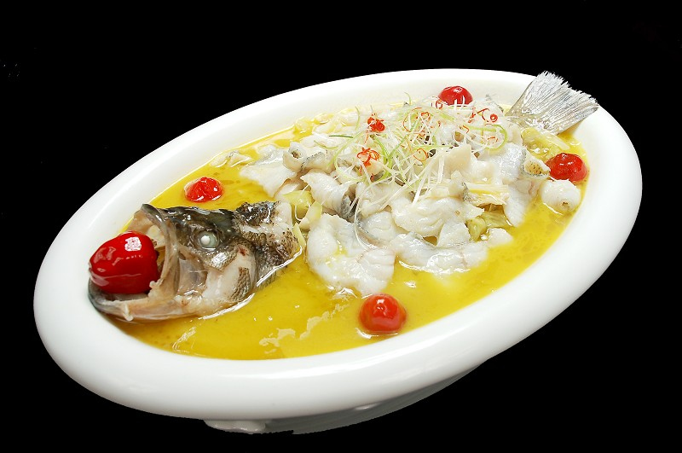
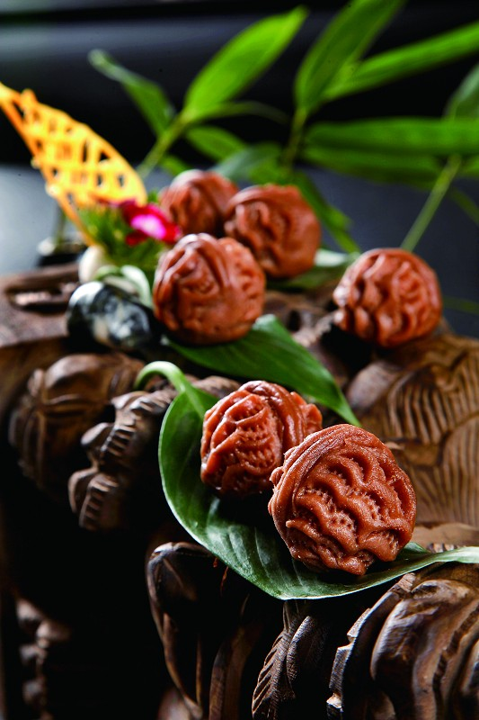
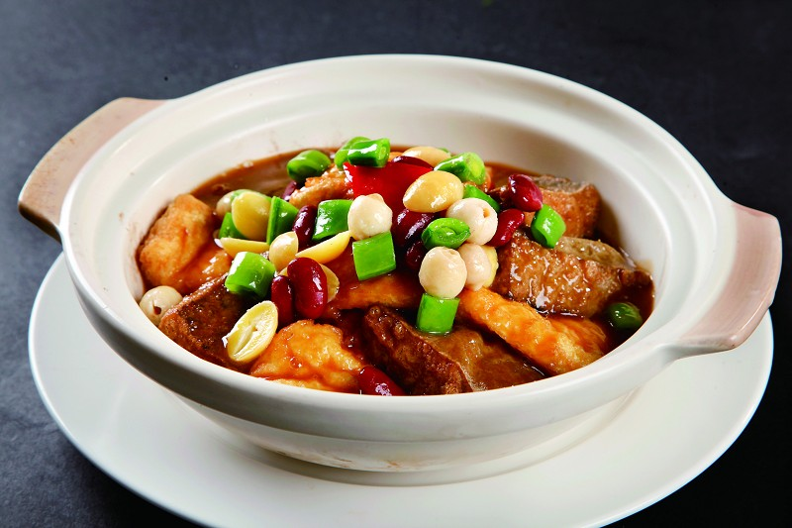
菜 品 照 片
苏园雅间效果

Slide 22
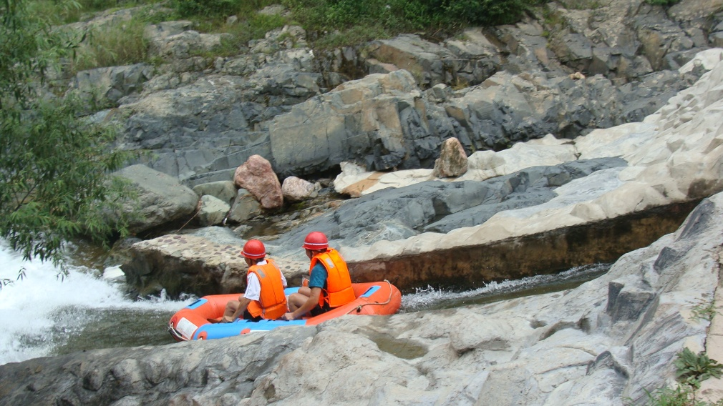
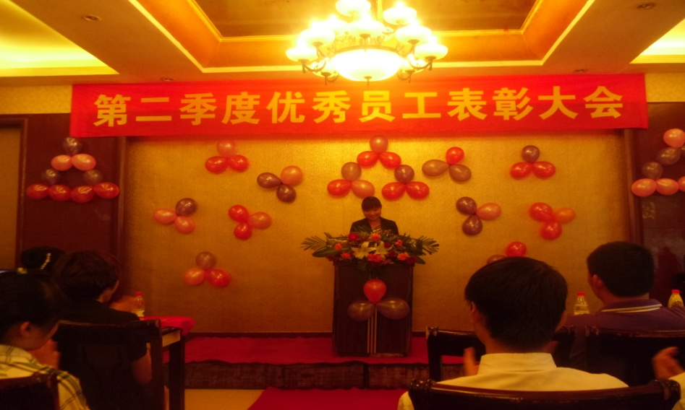
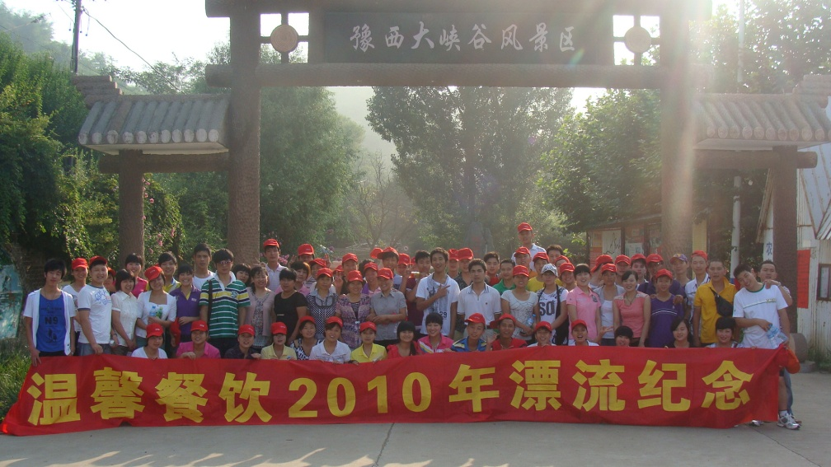
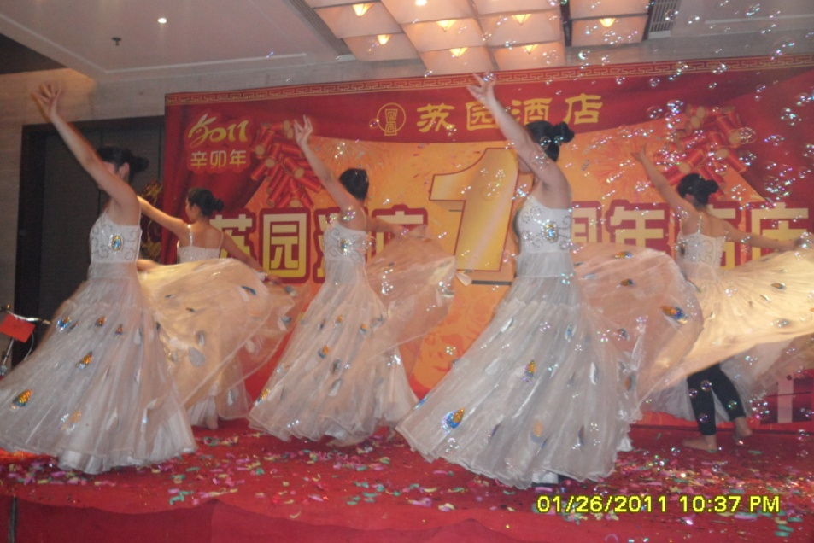
公司活动剪辑

Slide 23
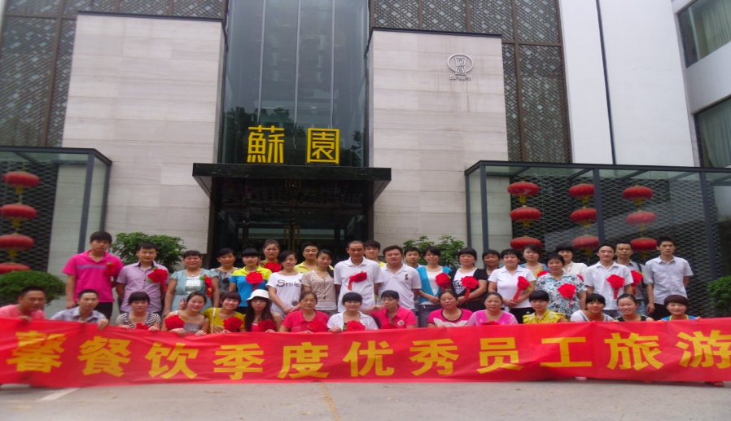
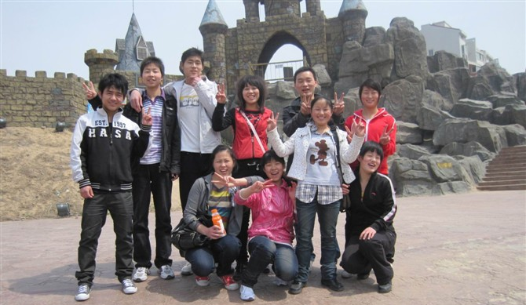
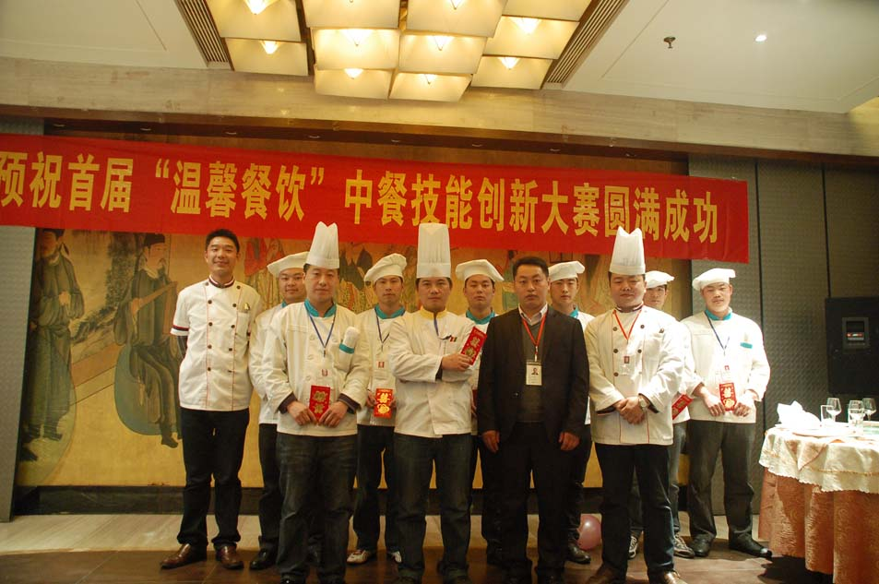
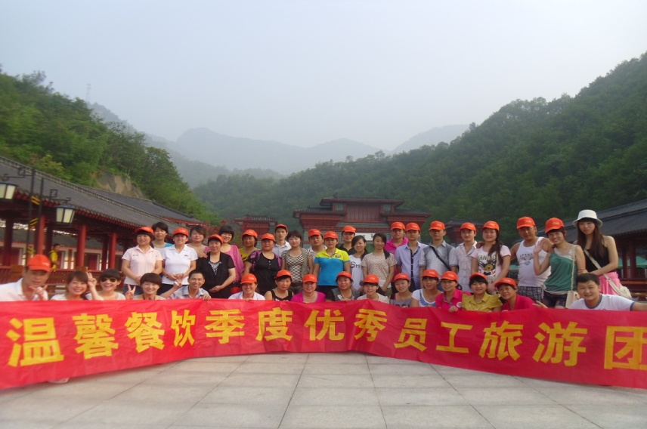
公司活动剪辑

Slide 24
温馨餐饮的核心价值观
★ 员工的心智与行为标准：
向上 向善 向真 自强不息
★ 企业存在的价值：
协助企业员工成材、脱贫、奔小康
★ 三个关系的判定准则：
客人第一、员工第二、企业第三
★ 目标与追求：
永续经营的品牌餐饮企业
核心价值观—— 制度与机制——企业/员工行为——结果
——长风破浪会有时 直挂云帆济沧海——

Slide 25
苏园招聘简章
河南苏园餐饮服务有限公司成立于1993年。截止到2015年7月公司拥有10家直营店，是一个总营业面积三万余平方米，4000余餐位，1000余名员工的中高端餐饮品牌。
公司处于快速发展阶段，公司尊重员工的价值和劳动，为每个员工提高和发挥的个人能力，实现人生价值创造条件。公司拥有畅通的晋升机制，完善的人才激励机制及健全的考核评价体系，制度化、规范化的人力资源管理政策，为各类人才施展才华提供了充分的空间。
我们拥有23年的辉煌历史，还会有更加灿烂的明天！
23年，路很长；23岁，很年轻！

Slide 26
温馨园品牌：
康复前街温馨园郑州市二七区康复前街与大学路交汇处向东200米
电话037166997641，0371669930030
经七路温馨园郑州市金水区农业路与经7路交汇处向南50米路东
电话037163285888，037163285999
庆丰街店温馨园郑州市二七区淮河路与庆丰街交叉口向北20米路东（火车头体育场对面）
电话037168235566，037168238866
苏生记品牌：
中牟苏生记郑州市中牟县牟山路与清阳街交汇处，县政府旁绿城百合商务中心
电话037185390088，85390099
安阳万达苏生记安阳市中华路与文明大道交叉口，万达广场2楼
电话03723156888，3157888
苏园品牌：
众意路店苏园郑州市郑东新区农业东路与众意路交汇处东北角
电话037166752666，66753666
交通路苏园郑州市二七区陇海路与交通路交汇处，向北五十米路东
电话037167087888，67087999
二七万达苏园郑州市二七区大学路与航海路交汇处，二七万达综合楼三楼
电话037161985999，61987999
中原新城苏园陇海路与桐柏路交汇处大商集团三楼 电话037156809388
雁鸣湖苏园国家级生态文明示范区雁鸣湖绿城玫瑰园大酒店内 电话037165612222
各店面地址电话

Slide 27
职业生涯规划
储备主管：1、轮岗实习
2、部门日常理论级操作培训
3、总公司定期管理课程培训
4、不定期外出餐饮实店考察
我们为您打造发展平台，更希望您能学以所用，脱颖而出，成为苏园餐饮管理层队伍的中坚力量！

Slide 28
我们提供的有
苏州园林式的工作环境；
高端、高品味的服务场所；
个人能力提升的大舞台；
专业技能的培训体系；
集体宿舍（内设衣柜、空调、冲凉间、洗漱间）；
免费提供工装及洗衣房服务；
每日工作餐（节假日另有水果、饮料、加餐）；
采取日薪制，每月休四天。
大专以上学历补助（100-200元）；
季度调薪、表彰，全年表彰、旅游；
工龄奖金，逐年提升；
提供带薪婚假、产假、丧假；
生日补假，另有精美礼品及生日经费；
福利（发放日用品、年度旅游）；
前厅值台餐具有专人统一洗刷、管理；

Slide 29
这一季，苏园，在等你！
这里，不仅仅是酒店，更是您精彩人生的舞台！
温馨餐饮全体人员欢迎您的加入！

